Slide 1

미니미니한 미니미션
if ( 성도 && 가율 )
즐겨봐요 게임의 숲

Slide 2






01
목차
요구사항 분석
구현
클래스 메서드 정의
리뷰

Slide 3
01
요구사항 분석
02
필수 기능 사항
생성자 / 단어 입력 메서드 / 게임하기 메서드 / 단어 출력 메서드
공통 요구 사항
순서 | 내용 | 담당자
1 | 영어 단어는 배열로 처리한다 | 김가율
2 | 게임 시작시 Enter를 입력하여 시작한다 | 김성ㄷ
3 | 게임 진행 중 Q를 입력하면 프로그램은 종료한다 | 김성도
4 | 게임 시작시 영어가 출력된다 | 김성도
5 | 키보드로 영단어를 출력하여 블록을 깬다 | 김성도
6 | 중복된 영단어일 경우 한번에 중복된 영단어 모두 깬다 | 김성도
7 | 모든 블록이 깨지게 된 경우 프로그램은 종료된다 | 김가율
8 | 게임이 종료되면 걸린 시간을 계산하여 표기한다 | 김성도
9 | 부순 블록 갯수도 표기한다 | 김가율
10 | 클래스는 1개의 선에서 하고 다른 게임을 창작해도 된다 | 김성도

Slide 4
01
요구사항 분석
02
추가 기능 구현
 | 내용 | 담당자
1 | 게임 시작 시 원하는 게임을 선택하게 한다 | 김가율
2 | 1번째 게임은 출력된 단어를 암기하고 맞추는 게임이다 | 김성도
3 | 오답 입력 시 힌트를 한개씩 보여준다 | 김성도
4 | 정답 입력 시 정답인 영문자는 전체 출력해준다 | 김성도
5 | 정답 입력 시 현재 스코어를 출력해준다 | 김성도
6 | 게임 종료 시 게임 메뉴 선택하는 내용이 출력된다 | 김성도
7 | 2번째 게임은 영단어 애니팡 타자 게임이다. | 김가율
8 | 사용자가 Q를 입력하지 않는 이상 계속 게임은 진행된다 | 김가율
9 | 정답을 입력 시 중복된 영단어는 한꺼번에 없어진다 | 김가율
10 | 없어진 자리엔 위에 있던 영단어들이 내려온다. | 김가율
11 | 영단어들이 내려오면 새로운 영단어가 그 자리를 채운다 | 김가율

Slide 5
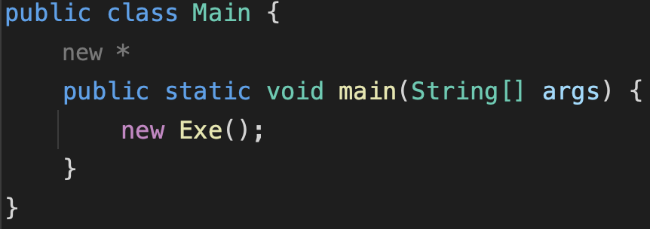
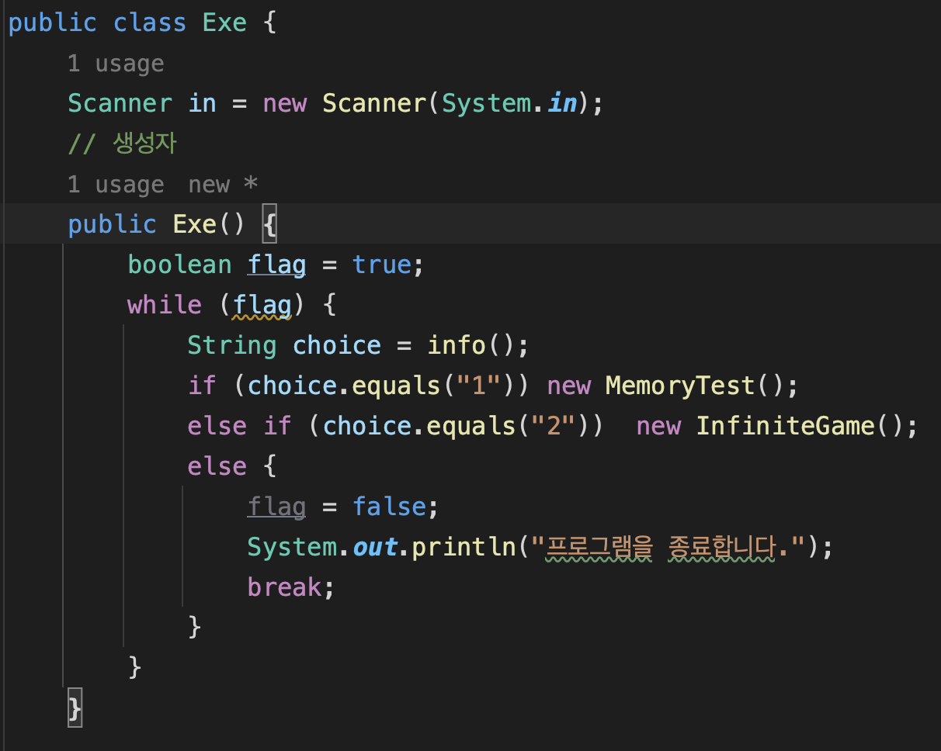
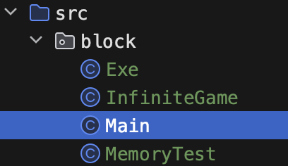

01
클래스 정의
프로그램 실행 순서
02
03
프로그램의 시작을 알리는 Class
2개의 게임에 대한 선택하는 실행자
+ Info 메소드

Slide 6
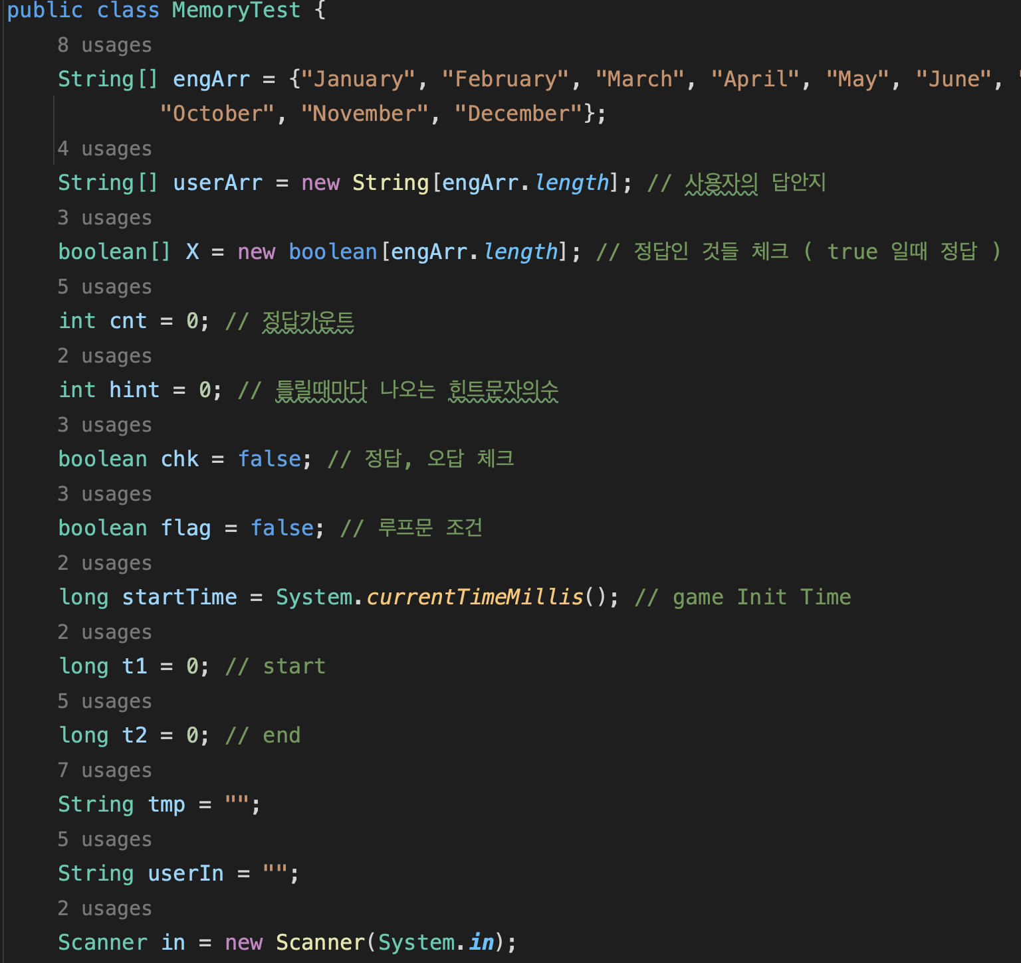
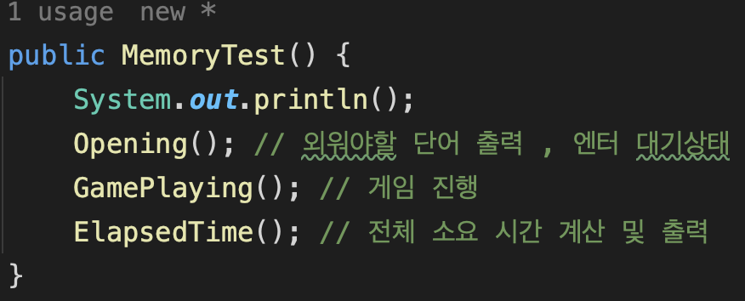
01
메모리테스트 클래스
02
2가지 게임 중
기억력 영단어 게임을 위한
클래스의 내부 멤버변수
03
메모리테스트 클래스 안
생성자 내용

Slide 7
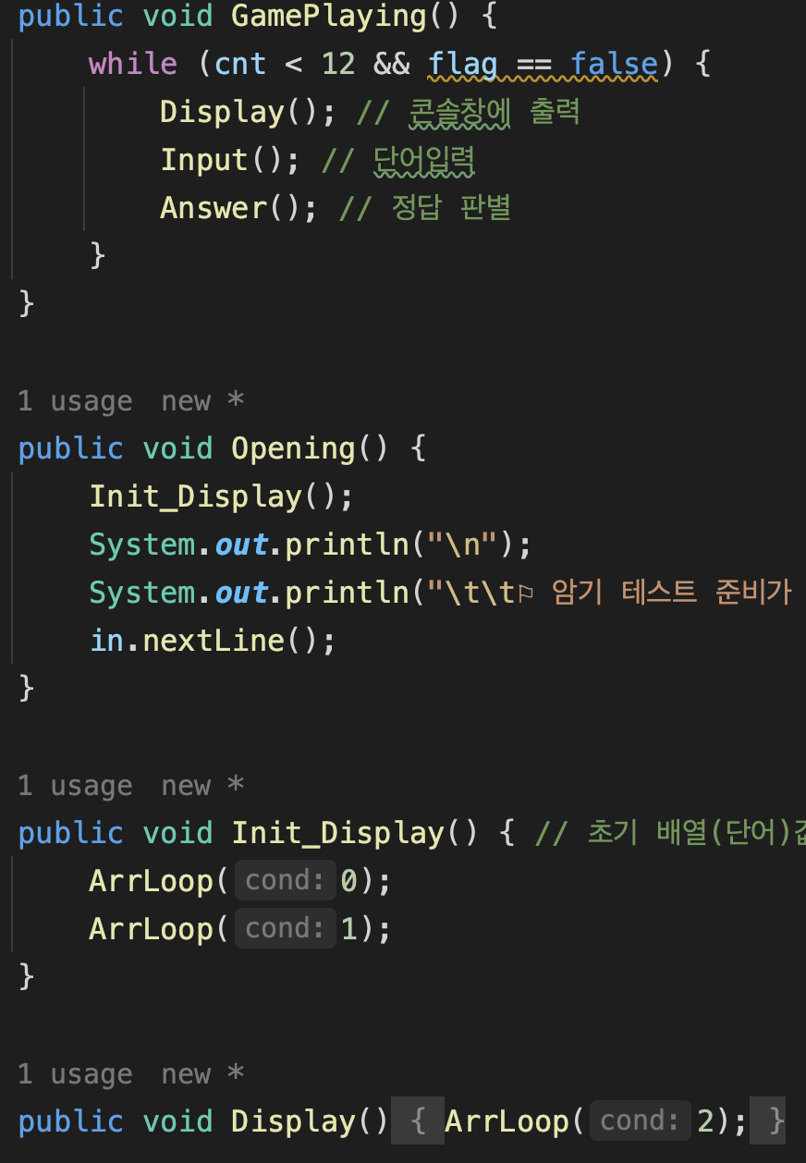
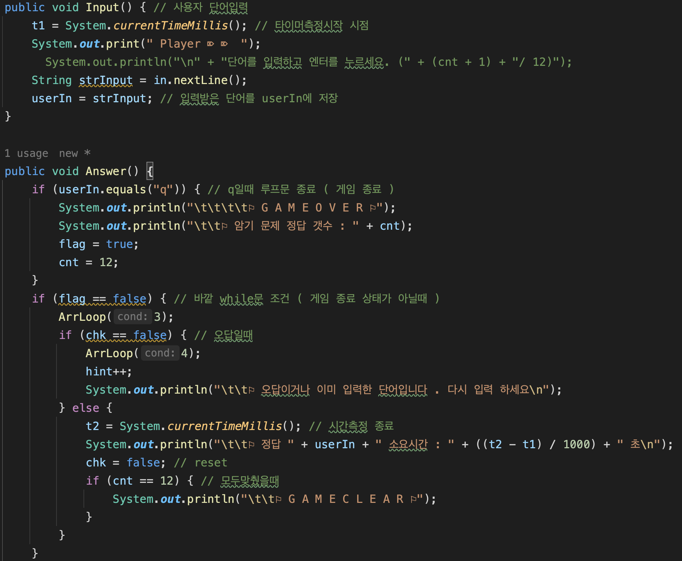
01
메모리테스트 클래스
02
03
실제 게임 실행을 위한
메서드

Slide 8
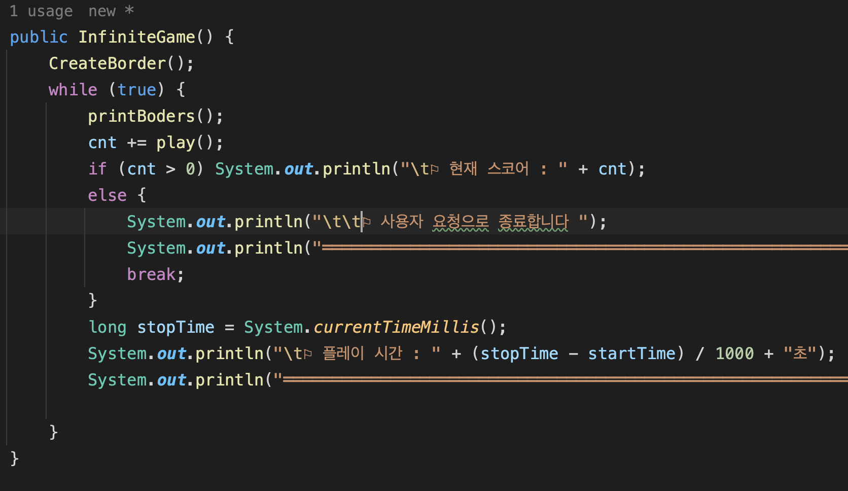
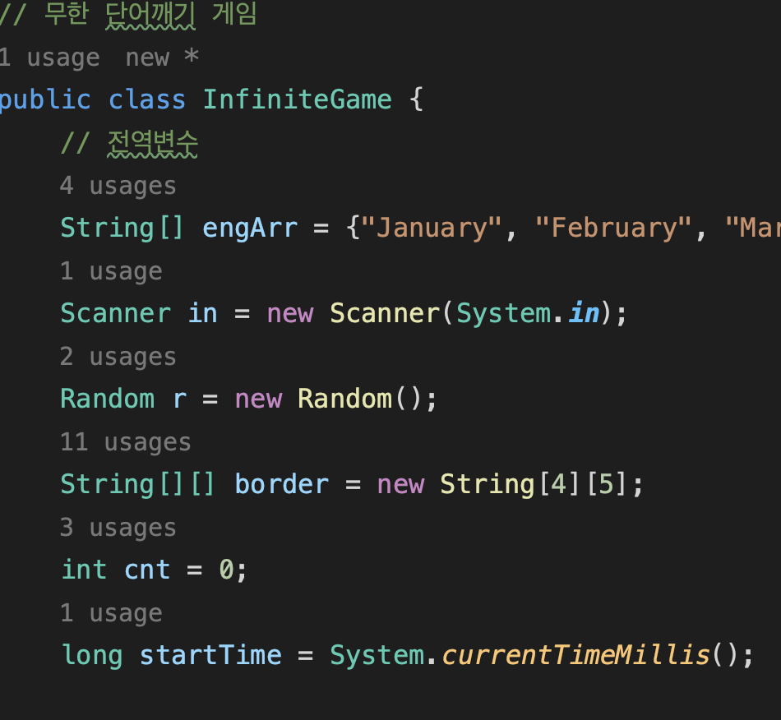
01
인피니티게임 클래스
02
인피니티게임 클래스의
멤버변수
03
무한 영단어 깨기 게임
생성자 내용

Slide 9
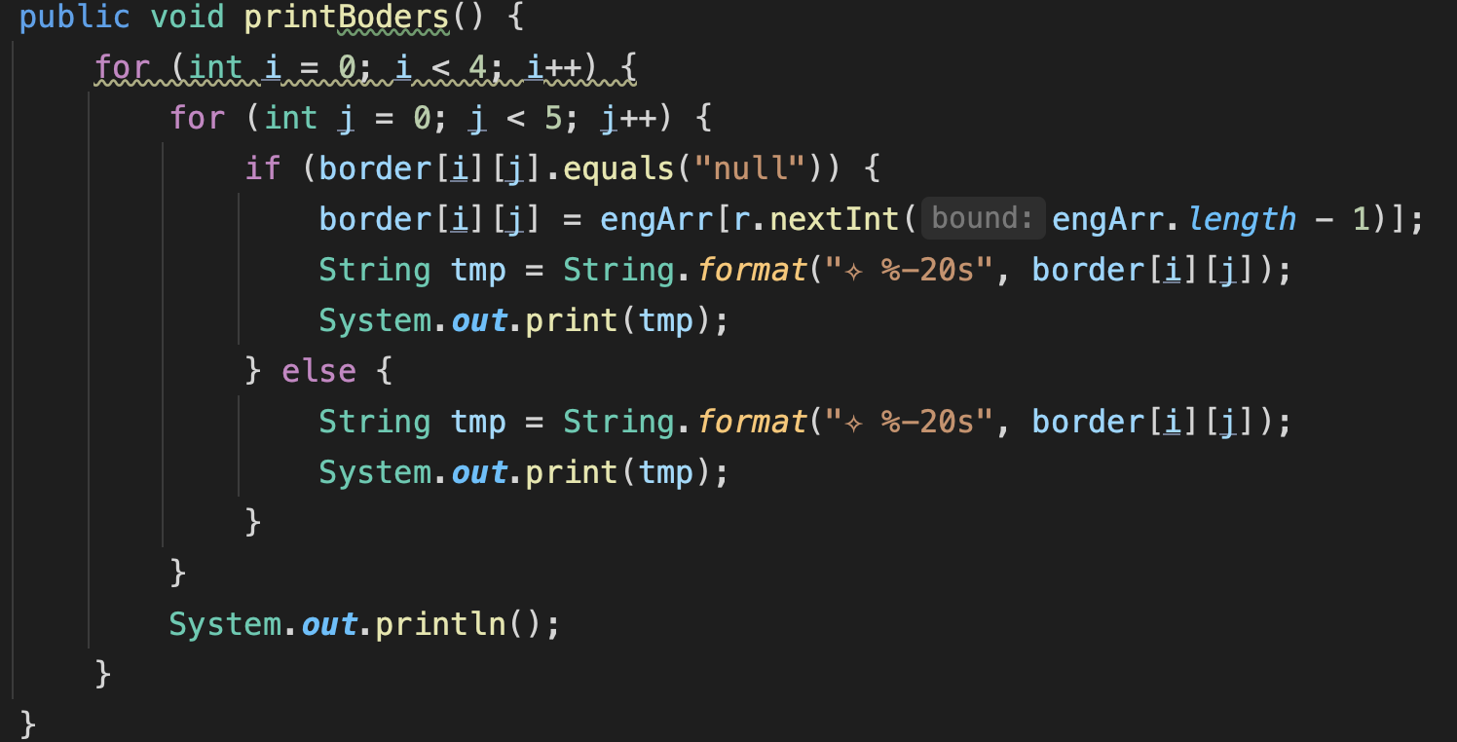
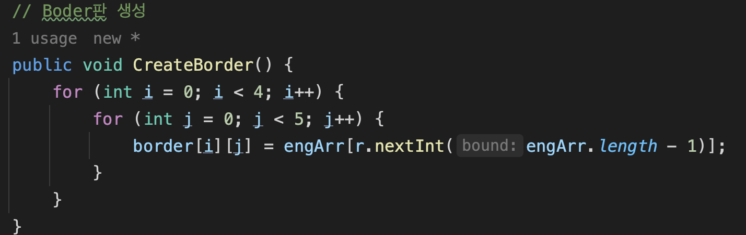
01
인피니티게임 클래스
02
03
사용자 문제 정답시
없어진 문자 자리에 String 자료형
null 이 들어가있는걸 탐색
null이 맞다면 랜덤 영단어를
대입시키는 메서드
보드판 먼저 생성

Slide 10
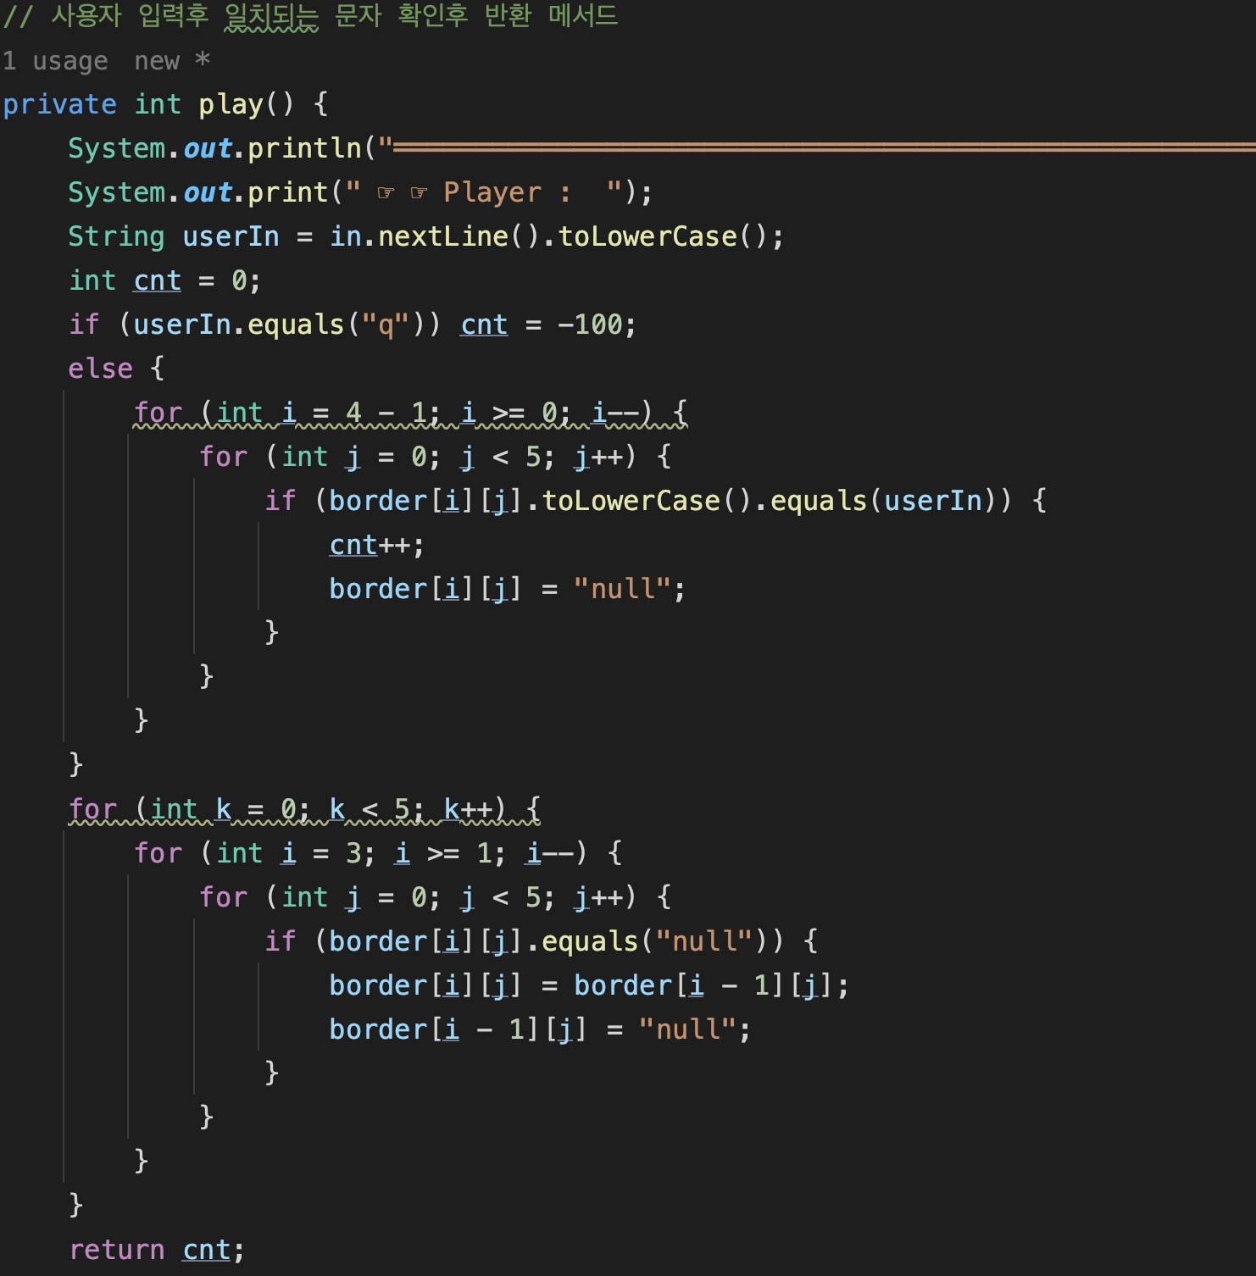
01
인피니티게임 클래스
02
03
사용자가 키보드에 문자를 입력시
q를 입력한 것 인지 판단하고
q가 아닌경우
동일 문자를 입력 한 것인지 아닌지
비교하여 정답과 오답 처리를 하는 메서드
추가로
String 자료형의 null 문자가 있는지
탐색을 한 뒤 null문자를
가장 맨 위 행으로 올린다

Slide 11
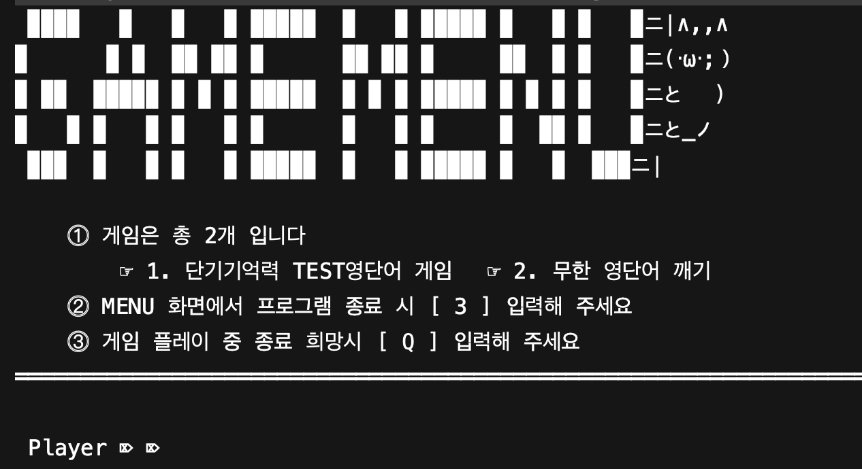
01
구현 화면
02
03
04

Slide 12
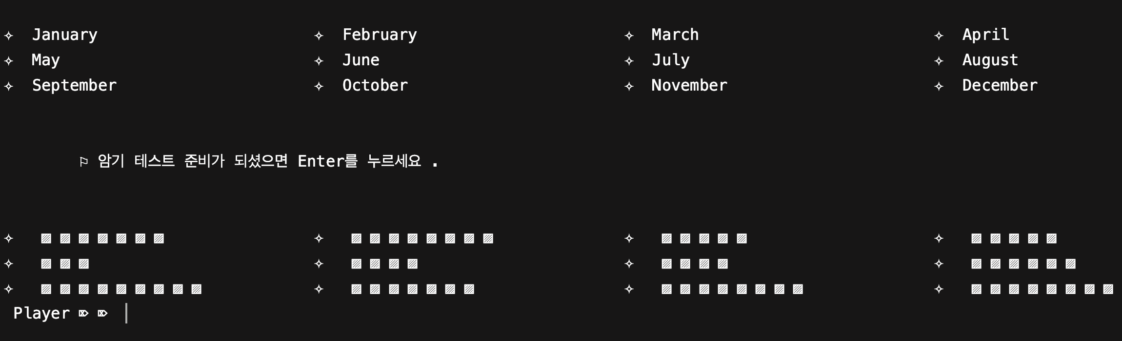
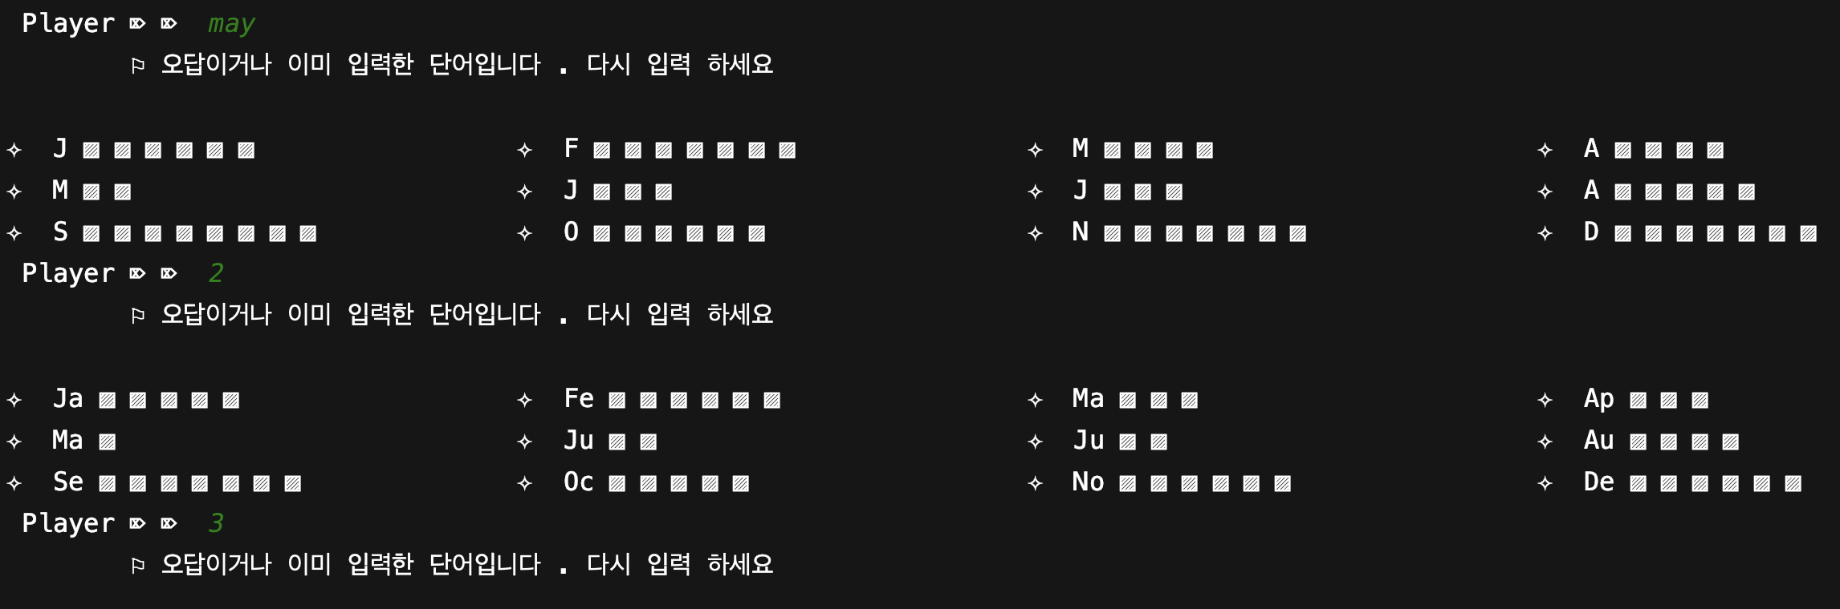
01
구현 화면
02
03
시작하면 암기를 할 수 있도록 문제가 오픈된다
Enter입력시 마스킹 처리 된다.
정답시 단어는 오픈되며 체크 처리 된다
오답일 경우
글자별 1자리씩 오픈이 된다
04

Slide 13
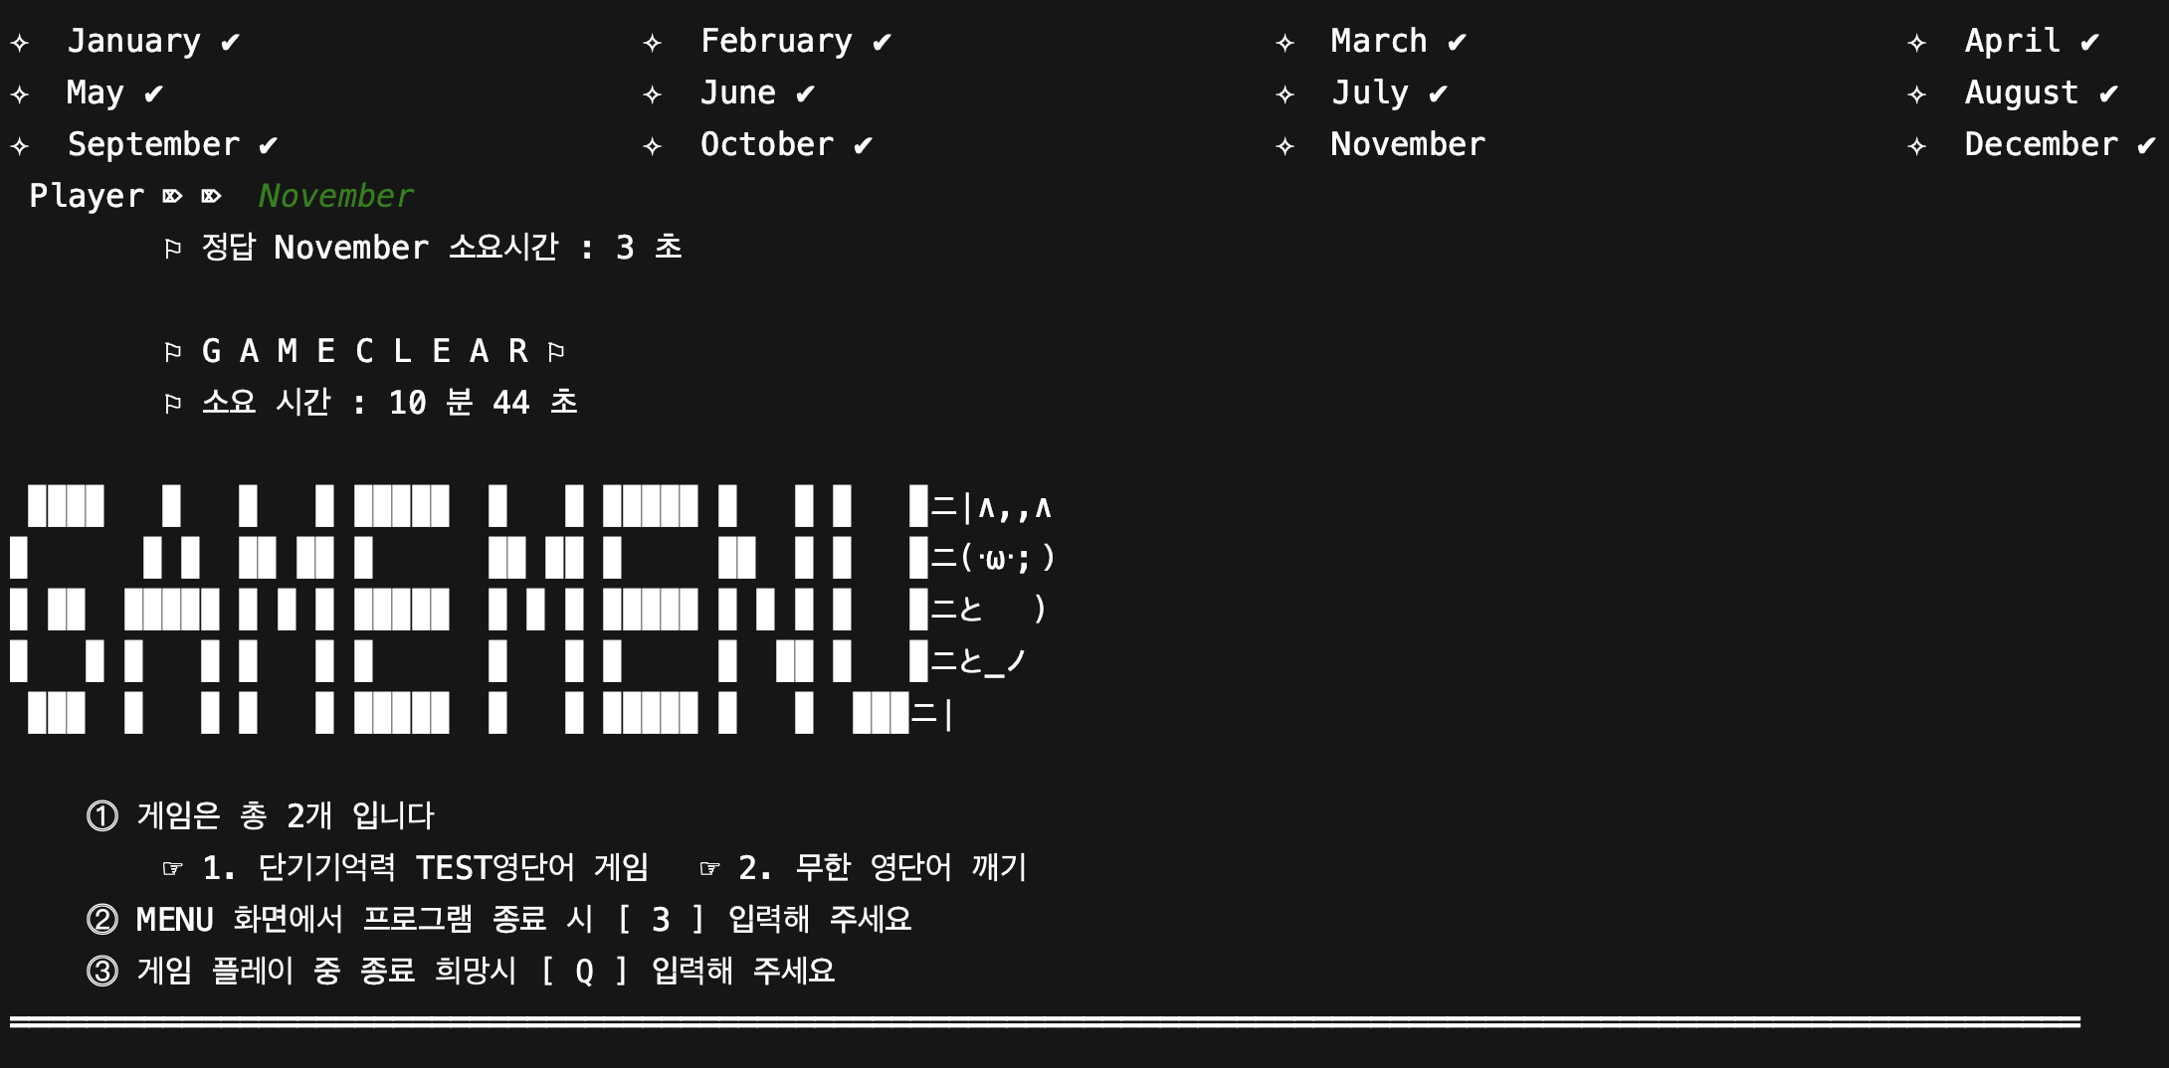
01
구현 화면
02
03
문제 완료시 출력 화면,
완료 후 Info로 돌아감
04

Slide 14
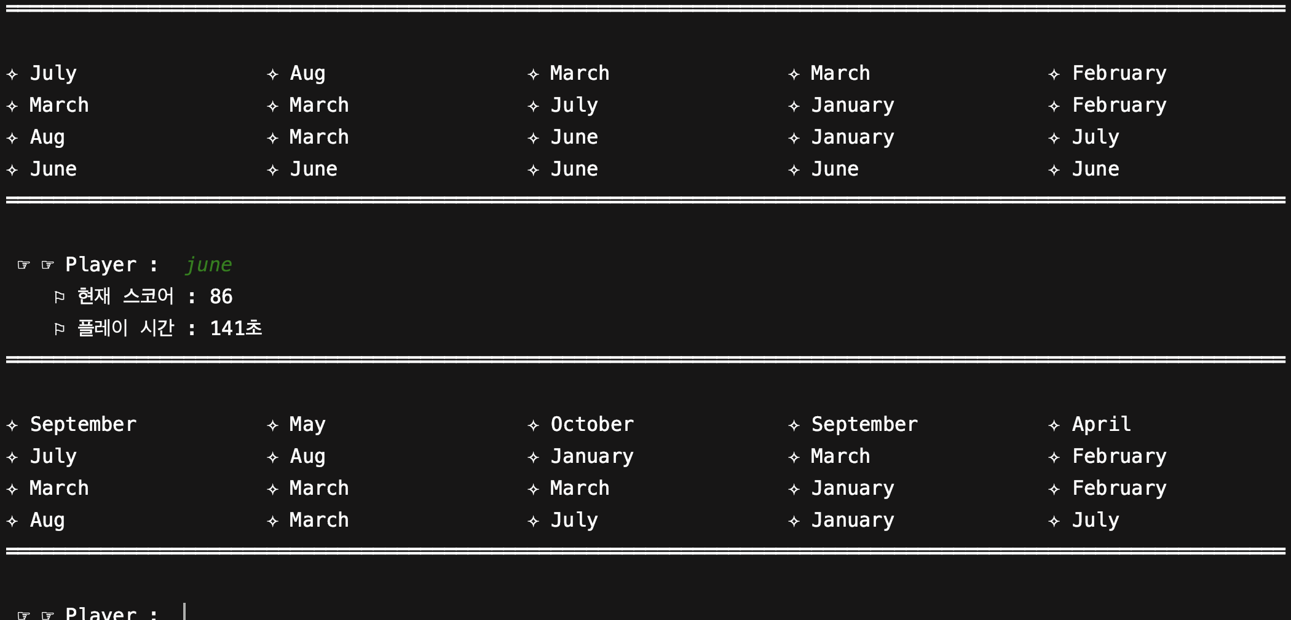
01
구현 화면
02
03
04
동일 단어를 입력 시
동시에 삭제하는 기능 확인

Slide 15
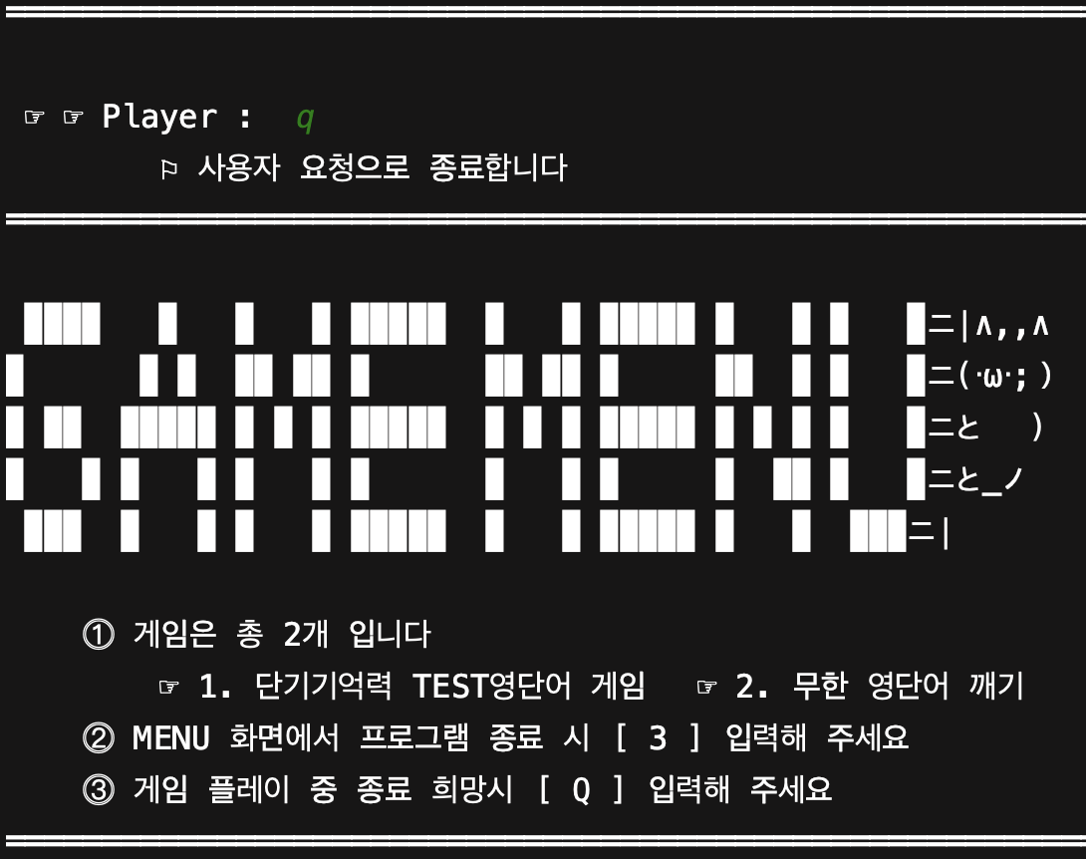
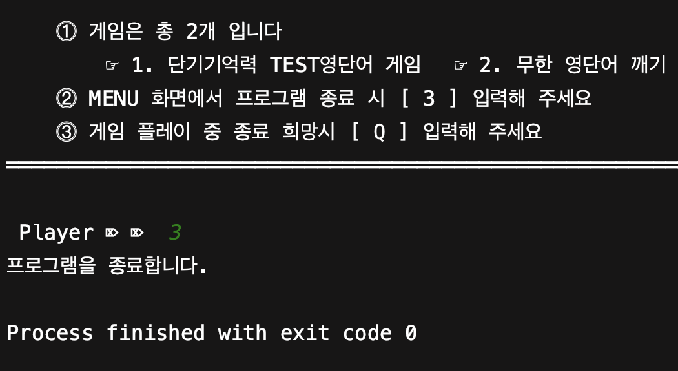
01
구현 화면
02
03
Q 입력시
게임 종료 되며
INFO로 이동
04
INFO에서
3번 입력시 게임종료

Slide 16
01
리뷰
02
이번 프로젝트를 진행하면서 조별미션에서 필수적으로 넣어야할 기능들은 다 추가했지만, 다른 프로젝트와 차별을 두고싶어서, 단기기억력 테스트와 무한 단어 맞추기를 구현하였습니다. 이중 하나만 넣을까 했지만, 게임시작때 모드선택을 넣어서 둘다 실행할 수 있게 만들어서 서로의견을 모두반영하였습니다.
이번 미니미션을 하면서 메서드와 클래스에 대해 좀더 알아가는 시간이 되었습니다. 단일책임의 원칙에 대해서도 좀더 알아가는 시간이 되어 유익한 미션이였습니다 혼자서도 이런 기능들을 사용하는 프로그램을 만들어보면서 많이 숙달해야 함을 느꼈습니다
과제 기간을 고려하여 두 클래스를 합치기에
시간이없어 호출하는식으로 만들었습니다.
이과정에서 코드는 몇배로 늘어나 이 부분을 개선할 필요성을 느꼈습니다.
2. 단일책임의 원칙과 메서드 별 사용법 , 기능 정의 등
많은 것을 고려해야하는 부분들이 아직 개선해야 할 것 같습니다.
적절한 사용을 할 수 있도록 개선하겠습니다
03
04
프로젝트 후기
개선점
05

Slide 17
감사합니다

